Slide 1
공학 프로젝트 기획
번역기 성능 향상
자모 단위 변환 & 높임말, 낮춤말 변환
허재무, 김준태, 김주환, 김정희 2021.11.5(금)
Notes:
안녕하십니까 저희는 번역기 성능 향상을 주제로 공프기를 진행 중인 허재무, 김준태, 김주환, 김정희입니다. 번역기 성능 향상을 위해 자모 단위 번역과 높임말, 낮춤말 변환을 계획하고 있습니다.

Slide 2
피드백 진행 상황
Notes:
그럼 jamo단위 변환부터 설명드리도록 하겠습니다.

Slide 3
피드백 진행 상황
-피드백 list
처리못하는 문장 유사도 검사
Optimizer, activation function
영어의 높임말 처리
Notes:
자세한 내용에 들어가기에 앞서 저희 번역기에 대해서 간단하게 설명드리겠습니다. 저희 번역기는 크게 preprocessing, training, apply 이렇게 3가지의 단계로 나뉘어져 있습니다. 먼저 preprocessing은 kr,en file을 대상으로 진행되고 있으며 training은 transformer모델을 사용하고 있으며 web을 통해서 번역을 진행하고 있습니다. 그중 저희는 preprocessing에 집중하여 공프기를 진행하고 있습니다.

Slide 4
피드백 처리 현황
-optimizer
adaBelief - 2020
adamp - 2020
SGDP - 2020
diffgrad - 2019
Lamb - 2019
Radam - 2019
Adamw - 2019
SGDW - 2016
Adam - 2014
AngularGrad
Notes:
자세한 내용에 들어가기에 앞서 저희 번역기에 대해서 간단하게 설명드리겠습니다. 저희 번역기는 크게 preprocessing, training, apply 이렇게 3가지의 단계로 나뉘어져 있습니다. 먼저 preprocessing은 kr,en file을 대상으로 진행되고 있으며 training은 transformer모델을 사용하고 있으며 web을 통해서 번역을 진행하고 있습니다. 그중 저희는 preprocessing에 집중하여 공프기를 진행하고 있습니다.

Slide 5
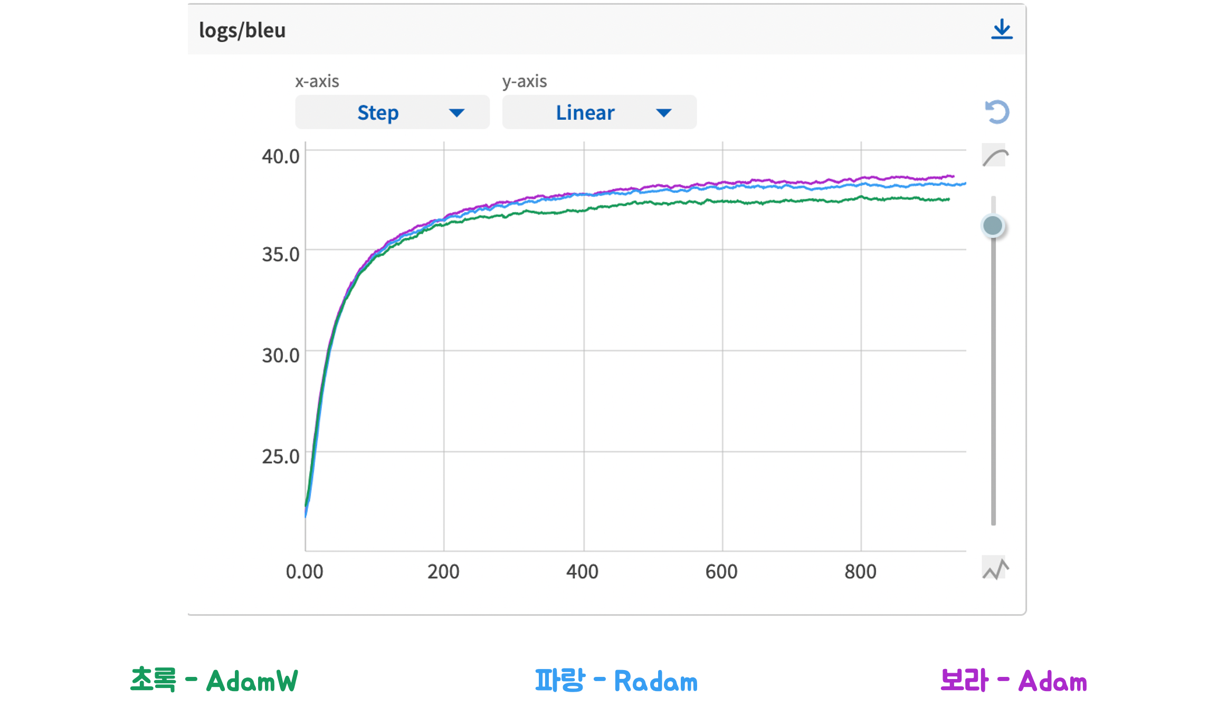
피드백 진행 상황
-optimizer(stop)
adaBelief - 2020
adamp - 2020
SGDP - 2020
diffgrad - 2019
Lamb - 2019
Radam - 2019
Adamw - 2019
SGDW - 2016
Adam - 2014
AngularGrad
Notes:
자세한 내용에 들어가기에 앞서 저희 번역기에 대해서 간단하게 설명드리겠습니다. 저희 번역기는 크게 preprocessing, training, apply 이렇게 3가지의 단계로 나뉘어져 있습니다. 먼저 preprocessing은 kr,en file을 대상으로 진행되고 있으며 training은 transformer모델을 사용하고 있으며 web을 통해서 번역을 진행하고 있습니다. 그중 저희는 preprocessing에 집중하여 공프기를 진행하고 있습니다.

Slide 6
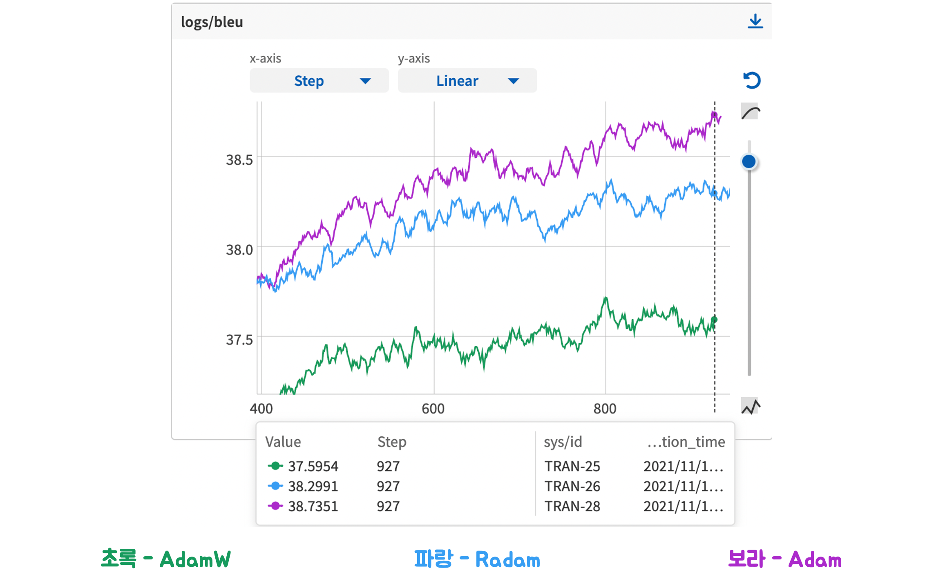
피드백 진행 상황
-optimizer(stop)
adaBelief - 2020
adamp - 2020
SGDP - 2020
diffgrad - 2019
Lamb - 2019
Radam - 2019
Adamw - 2019
SGDW - 2016
Adam - 2014
AngularGrad
Notes:
자세한 내용에 들어가기에 앞서 저희 번역기에 대해서 간단하게 설명드리겠습니다. 저희 번역기는 크게 preprocessing, training, apply 이렇게 3가지의 단계로 나뉘어져 있습니다. 먼저 preprocessing은 kr,en file을 대상으로 진행되고 있으며 training은 transformer모델을 사용하고 있으며 web을 통해서 번역을 진행하고 있습니다. 그중 저희는 preprocessing에 집중하여 공프기를 진행하고 있습니다.

Slide 7
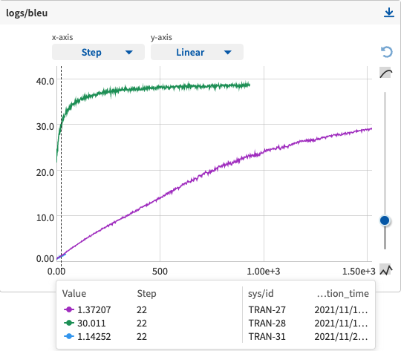
피드백 진행 상황
-optimizer(stop)
adaBelief - 2020
adamp - 2020
SGDP - 2020
diffgrad - 2019
Lamb - 2019
Radam - 2019
Adamw - 2019
SGDW - 2016
Adam - 2014
AngularGrad
초록 - Adam 파랑 - SGDP 보라 - SGDW
Notes:
자세한 내용에 들어가기에 앞서 저희 번역기에 대해서 간단하게 설명드리겠습니다. 저희 번역기는 크게 preprocessing, training, apply 이렇게 3가지의 단계로 나뉘어져 있습니다. 먼저 preprocessing은 kr,en file을 대상으로 진행되고 있으며 training은 transformer모델을 사용하고 있으며 web을 통해서 번역을 진행하고 있습니다. 그중 저희는 preprocessing에 집중하여 공프기를 진행하고 있습니다.

Slide 8
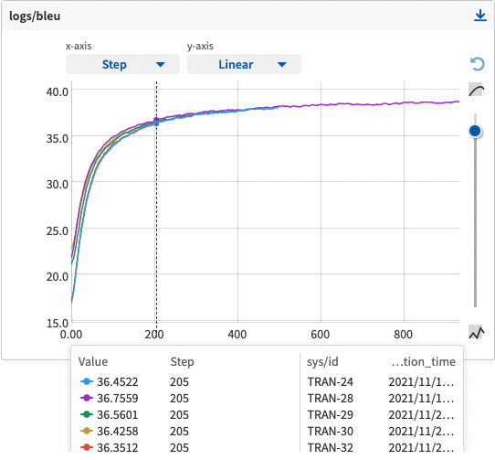
피드백 진행 상황
-optimizer(running)
adaBelief - 2020
adamp - 2020
SGDP - 2020
diffgrad - 2019
Lamb - 2019
Radam - 2019
Adamw - 2019
SGDW - 2016
Adam - 2014
AngularGrad
초록 - AdaBelief 파랑 - AngularGrad 보라 - Adam 노랑 - AdamP 주황 - DiffGrad
Notes:
자세한 내용에 들어가기에 앞서 저희 번역기에 대해서 간단하게 설명드리겠습니다. 저희 번역기는 크게 preprocessing, training, apply 이렇게 3가지의 단계로 나뉘어져 있습니다. 먼저 preprocessing은 kr,en file을 대상으로 진행되고 있으며 training은 transformer모델을 사용하고 있으며 web을 통해서 번역을 진행하고 있습니다. 그중 저희는 preprocessing에 집중하여 공프기를 진행하고 있습니다.

Slide 9
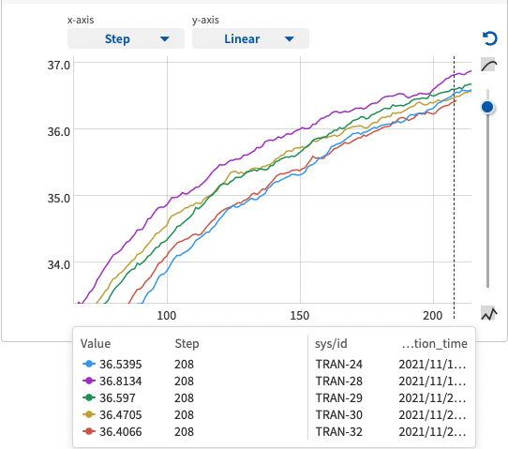
피드백 진행 상황
-optimizer(running)
adaBelief - 2020
adamp - 2020
SGDP - 2020
diffgrad - 2019
Lamb - 2019
Radam - 2019
Adamw - 2019
SGDW - 2016
Adam - 2014
AngularGrad
초록 - AdaBelief 파랑 - AngularGrad 보라 - Adam 노랑 - AdamP 주황 - DiffGrad
Notes:
자세한 내용에 들어가기에 앞서 저희 번역기에 대해서 간단하게 설명드리겠습니다. 저희 번역기는 크게 preprocessing, training, apply 이렇게 3가지의 단계로 나뉘어져 있습니다. 먼저 preprocessing은 kr,en file을 대상으로 진행되고 있으며 training은 transformer모델을 사용하고 있으며 web을 통해서 번역을 진행하고 있습니다. 그중 저희는 preprocessing에 집중하여 공프기를 진행하고 있습니다.

Slide 10
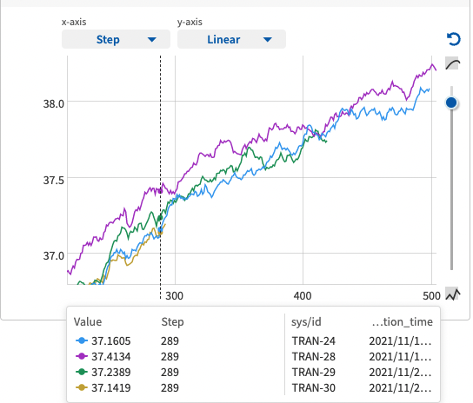
피드백 진행 상황
-optimizer(running)
adaBelief - 2020
adamp - 2020
SGDP - 2020
diffgrad - 2019
Lamb - 2019
Radam - 2019
Adamw - 2019
SGDW - 2016
Adam - 2014
AngularGrad
초록 - AdaBelief 파랑 - AngularGrad 보라 - Adam 노랑 - AdamP
Notes:
자세한 내용에 들어가기에 앞서 저희 번역기에 대해서 간단하게 설명드리겠습니다. 저희 번역기는 크게 preprocessing, training, apply 이렇게 3가지의 단계로 나뉘어져 있습니다. 먼저 preprocessing은 kr,en file을 대상으로 진행되고 있으며 training은 transformer모델을 사용하고 있으며 web을 통해서 번역을 진행하고 있습니다. 그중 저희는 preprocessing에 집중하여 공프기를 진행하고 있습니다.

Slide 11
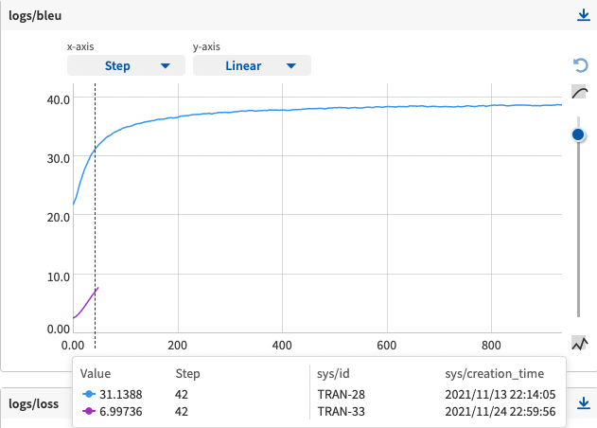
피드백 진행 상황
-optimizer(running)
adaBelief - 2020
adamp - 2020
SGDP - 2020
diffgrad - 2019
Lamb - 2019
Radam - 2019
Adamw - 2019
SGDW - 2016
Adam - 2014
AngularGrad
파랑 - Adam 보라 - Lamb
Notes:
자세한 내용에 들어가기에 앞서 저희 번역기에 대해서 간단하게 설명드리겠습니다. 저희 번역기는 크게 preprocessing, training, apply 이렇게 3가지의 단계로 나뉘어져 있습니다. 먼저 preprocessing은 kr,en file을 대상으로 진행되고 있으며 training은 transformer모델을 사용하고 있으며 web을 통해서 번역을 진행하고 있습니다. 그중 저희는 preprocessing에 집중하여 공프기를 진행하고 있습니다.

Slide 12
피드백 진행 상황
-activation function
Relu
Softmax
Log_softmax
Notes:
자세한 내용에 들어가기에 앞서 저희 번역기에 대해서 간단하게 설명드리겠습니다. 저희 번역기는 크게 preprocessing, training, apply 이렇게 3가지의 단계로 나뉘어져 있습니다. 먼저 preprocessing은 kr,en file을 대상으로 진행되고 있으며 training은 transformer모델을 사용하고 있으며 web을 통해서 번역을 진행하고 있습니다. 그중 저희는 preprocessing에 집중하여 공프기를 진행하고 있습니다.

Slide 13
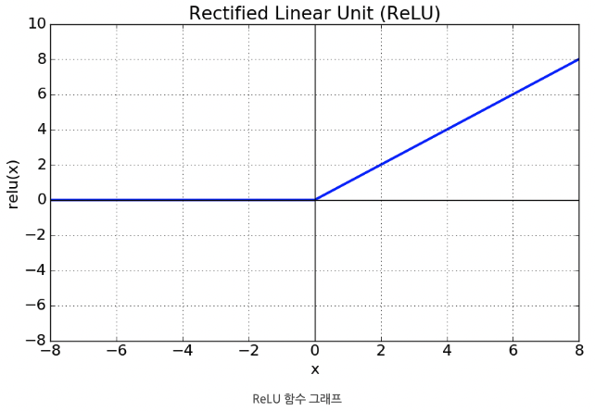
피드백 진행 상황
-activation function
Drying Relu
Mish – 2020
Swish - 2017
ELU - 2015
Maxout - 2013
Leaky ReLU
Parametric ReLU (PReLU)
Notes:
자세한 내용에 들어가기에 앞서 저희 번역기에 대해서 간단하게 설명드리겠습니다. 저희 번역기는 크게 preprocessing, training, apply 이렇게 3가지의 단계로 나뉘어져 있습니다. 먼저 preprocessing은 kr,en file을 대상으로 진행되고 있으며 training은 transformer모델을 사용하고 있으며 web을 통해서 번역을 진행하고 있습니다. 그중 저희는 preprocessing에 집중하여 공프기를 진행하고 있습니다.

Slide 14
BPE 차이 비교
Notes:
그럼 jamo단위 변환부터 설명드리도록 하겠습니다.

Slide 15
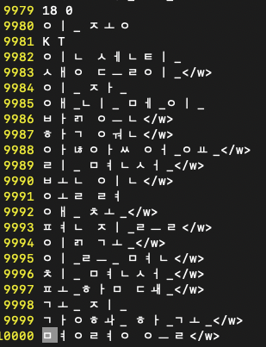
BPE 차이 비교
-BPE 비교(size : 10000)
자모
Kr
Notes:
자세한 내용에 들어가기에 앞서 저희 번역기에 대해서 간단하게 설명드리겠습니다. 저희 번역기는 크게 preprocessing, training, apply 이렇게 3가지의 단계로 나뉘어져 있습니다. 먼저 preprocessing은 kr,en file을 대상으로 진행되고 있으며 training은 transformer모델을 사용하고 있으며 web을 통해서 번역을 진행하고 있습니다. 그중 저희는 preprocessing에 집중하여 공프기를 진행하고 있습니다.

Slide 16
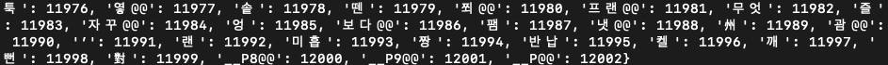
BPE 차이 비교
-vocab 비교(size : 12000)
80번
kr
141번
자모
2번
1번
Notes:
자세한 내용에 들어가기에 앞서 저희 번역기에 대해서 간단하게 설명드리겠습니다. 저희 번역기는 크게 preprocessing, training, apply 이렇게 3가지의 단계로 나뉘어져 있습니다. 먼저 preprocessing은 kr,en file을 대상으로 진행되고 있으며 training은 transformer모델을 사용하고 있으며 web을 통해서 번역을 진행하고 있습니다. 그중 저희는 preprocessing에 집중하여 공프기를 진행하고 있습니다.

